Slide 1

仓库管理系统
汇报人：阮喆吉

Slide 2
目录 Contents
PART 01
团队及成员介绍
PART 02
项目介绍
PART 03
项目进度
PART 04
项目架构
PART 05
项目测试
PART 06
经验与总结

Slide 3
PART 01
团队及成员介绍
PART 01

Slide 4
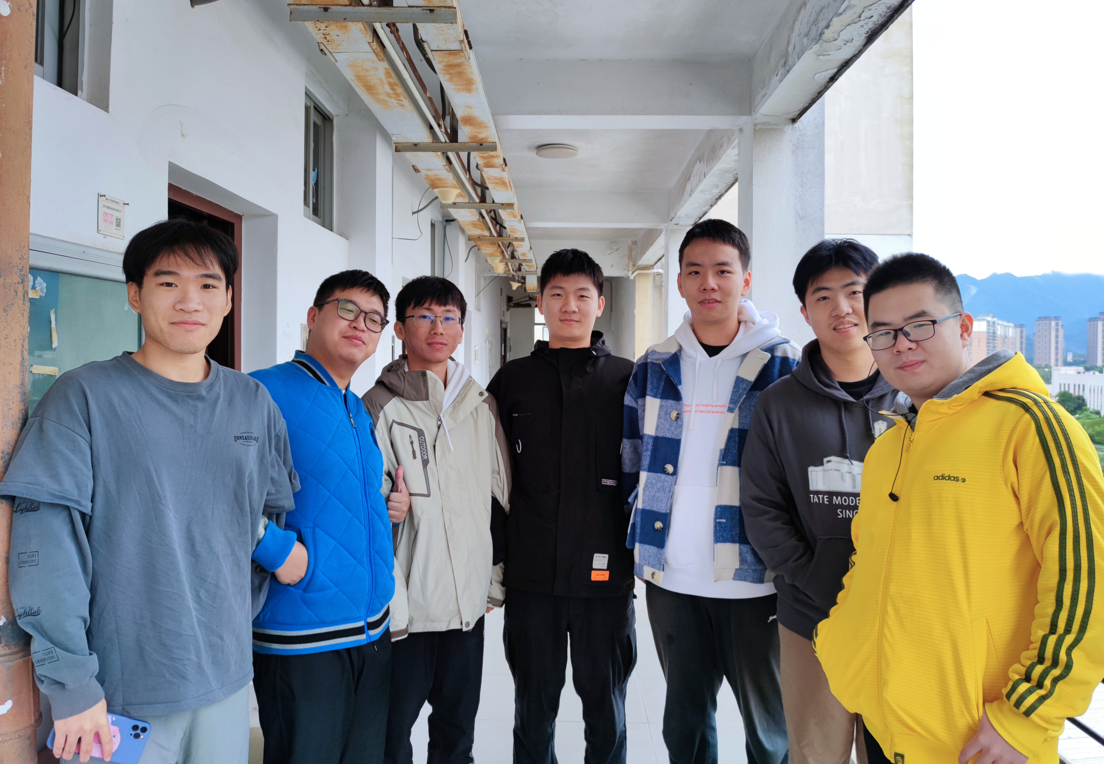
团队及成员介绍
孙福泽
团队领导，分配团队成员任务，协调项目进度，负责项目后端代码编写，演示视频制作
张业辰
作为团队的技术核心，主要负责后端代码编写及纠正代码错误，制作PPT
阮喆吉
主要负责项目需求分析，后台数据收集，博客撰写
张留决
主要负责报告的撰写，包括项目介绍、功能描述、软件测试等
康维齐
主要负责报告的准备工作，包括原型设计、界面设计等
赵云龙
作为团队的技术核心，主要负责项目前端知识的学习和前端代码的编写
林弘烨
主要负责报告的撰写，包括思维导图设计、团队logo设计、项目需求分析PPT汇报等

Slide 5
PART 02
项目介绍
PART 02

Slide 6

项目介绍
为了实现仓库管理的自动化和信息化，本项目编写了网页软件程序并与后端数据库连接，将仓库中货物的信息存入数据库中进行管理。
In order to realize the automation and information of warehouse management, our project writes the web page software program and connects to the database, and stores the information of the goods in the warehouse into the database for management

Slide 7
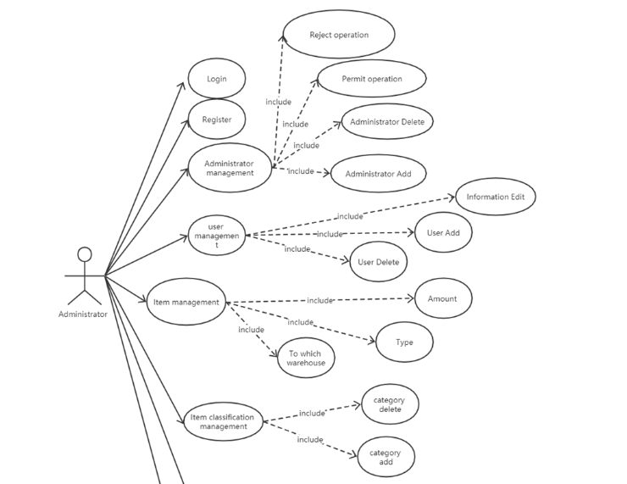
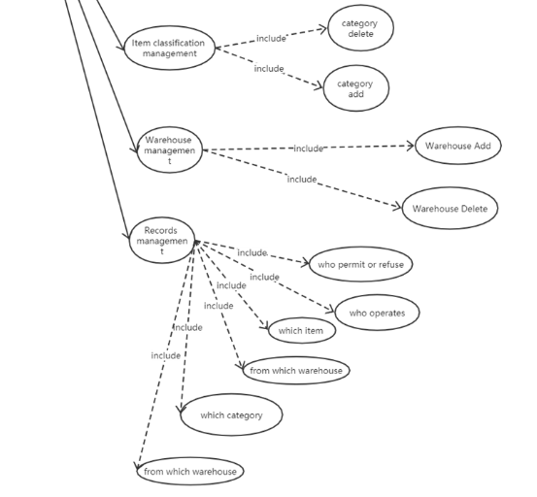
项目架构设计框图

Slide 8
PART 03
项目进度
PART 03

Slide 9
项目实施计划
优化后端数据库相关代码，丰富用户、管理员、仓库、货物的信息存储。
创建一个连接到后端并可视化项目的网页。
根据从中期答辩中收到的意见，使产品更具有针对性。

Slide 10
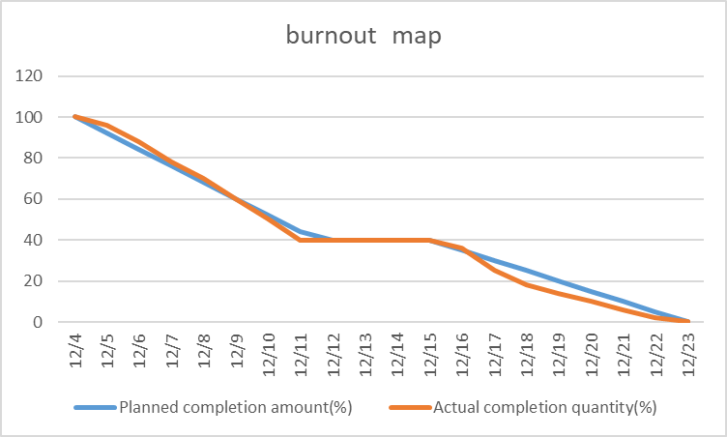
项目进度
燃尽图

Slide 11
PART 04
项目架构
PART 04

Slide 12
项目架构
后端
开发框架：Spring Boot
使用技术：spring boot， 数据库MySQL navicat， 端口测试postman
前端
开发框架：Vue
使用技术：Vue ,Html ,CSS ,JavaScript ,Node.js ,Element-UI ,动态路由 ,axios

Slide 13
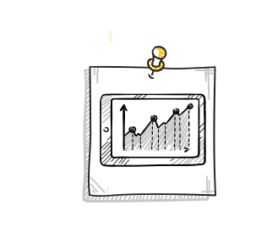

遇到的问题
question
1. 后端与数据库的交互问题
2. 系统页面整体的设计，系统不同页面的跳转
Approach
1. 创建对应的实体类和接口，并利用mybatisplus生成代码
2. 我们项目的页面设计主要是参考一些京东，淘宝等较大网站的页面设计框架，例如标题与菜单的分布位置以及按钮的设计都有所参考。除此之外，我们小组还讨论并添加了一些操作过程中的一些弹窗等，丰富了用户的体验感，页面的跳转是通过router(动态路由)对不同的网页进行跨域处理（这其中也包括一些数据的传递）。

Slide 14
PART 05
项目测试
PART 05

Slide 15
测试计划
白盒测试：白盒测试是一种详尽的路径测试方法，使用这一方案时，测试者必须检查程序的内部结构，从检查程序的逻辑着手，得出测试数据。
1
黑盒测试：黑盒测试的主要思想是测试一个内部结构不可见的完全封闭的物体，并通过输入和输出是否与预测值一致来测试主体的功能是否满足功能要求。
2
等价分类法：是指一种典型的、重要的黑盒测试方法，它将程序所有可能的输入数据划分为若干个等价类。然后从每个部分中选取具有代表性的数据当做测试用例。如果从某一等价类中任意选出一个测试用例未能发现程序的错误，就可以合理地认为在该类中的其他测试用例也不会发现程序的错误。
3

Slide 16
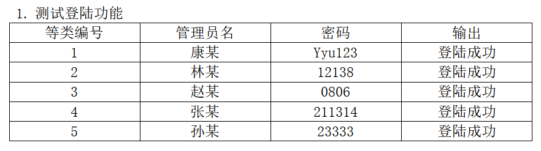
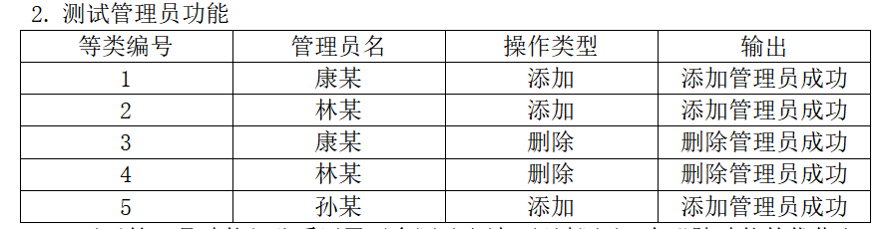
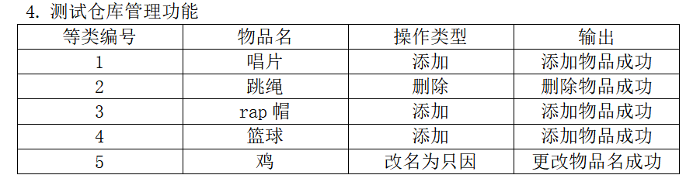
项目测试
经过测试，结合数据统计，仓库管理数据有着良好的表现，从各个模块的表现来看，系统基本满足了客户的需求，并符合初期的功能性需求，测试效果达到需求预期。

Slide 17
PART 06
经验与总结
PART 06

Slide 18
经验与总结
在知识上更加熟悉了软件开发的流程，对其中的工作有了更深的理解，同时提升了自己的编程水平，学习了诸如Spring Boot、Vue等技术。
1
2
通过利用各种测试方法和测试软件，不断完善并优化项目，分模块、综合分析所出现的问题，有利于快速发现问题所在。
3
提升了团队合作能力，在项目实施的过程中，团队成员互相帮助，互相纠错，共同进步。

